Slide 1

#Python
재귀함수

Slide 2

Part 1
재귀함수
함수에서 재귀호출

Slide 3
Part 1
재귀호출 사용하기
재귀호출
함수 안에서 함수 자기자신을 호출하는 방식을 재귀호출
일반적인 상황에서는 잘 사용하지 않지만 알고리즘을 만들 때 매우 유용
def hello():
print('Hello, world!')
hello()
hello()
hello 함수 안에서 다시 hello 함수를 호출

Slide 4
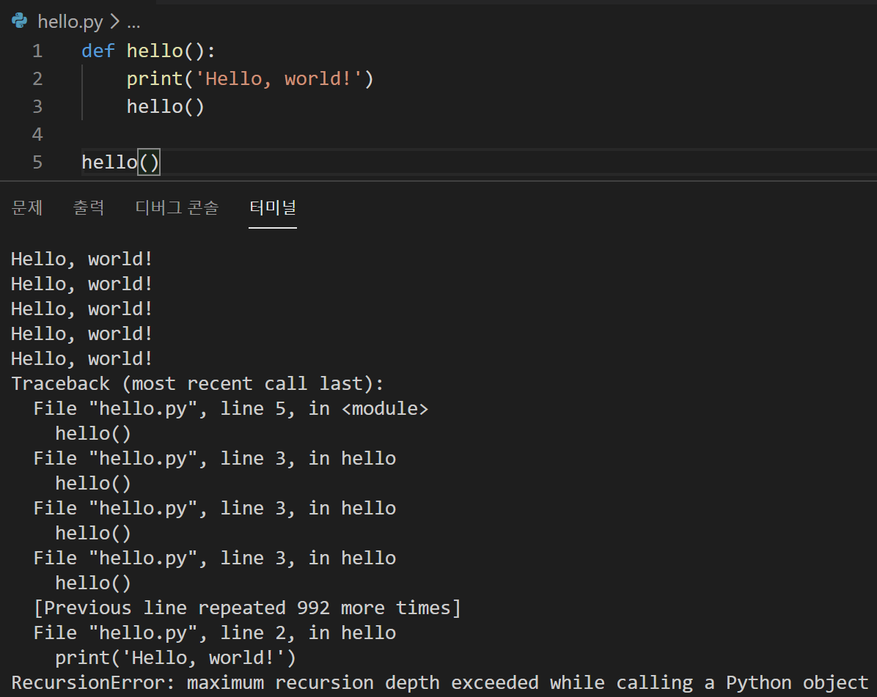
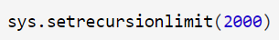
Part 1
재귀호출 사용하기
만약 최대 재귀 깊이를 늘리려면 sys 모듈의 setrecursionlimit 함수를 사용하면 된다
에러가 발생
최대 재귀 깊이를 초과하면 RecursionError가 발생
파이썬에서는 최대 재귀 깊이(maximum recursion depth)가 1,000으로 정해져 있다

Slide 5
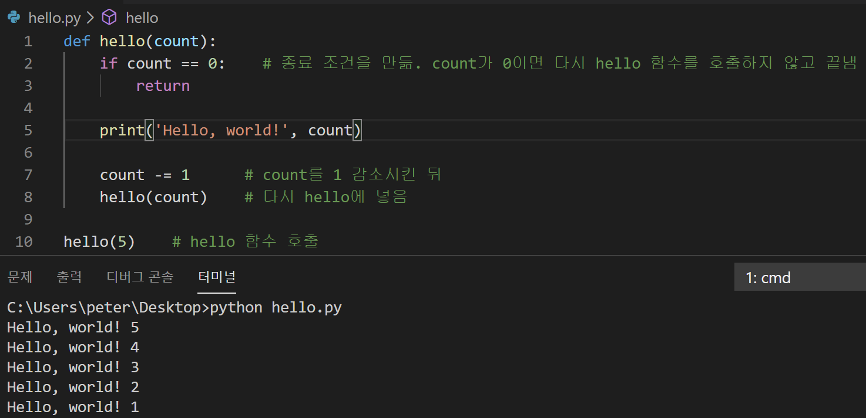
Part 1
재귀호출 사용하기
재귀호출을 사용하려면 반드시 다음과 같이 종료 조건을 만들어주어야 한다

Slide 6
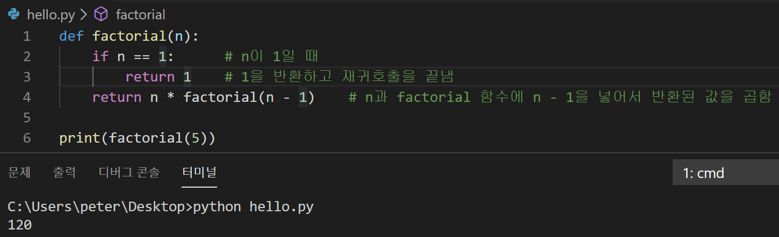
Part 1
재귀호출을 사용하여 팩토리얼을 구현
팩토리얼은 1부터 n까지 양의 정수를 차례대로 곱한 값
!(느낌표) 기호로 표기
5!은 5 * 4 * 3 * 2 * 1이며 결과는 120

Slide 7
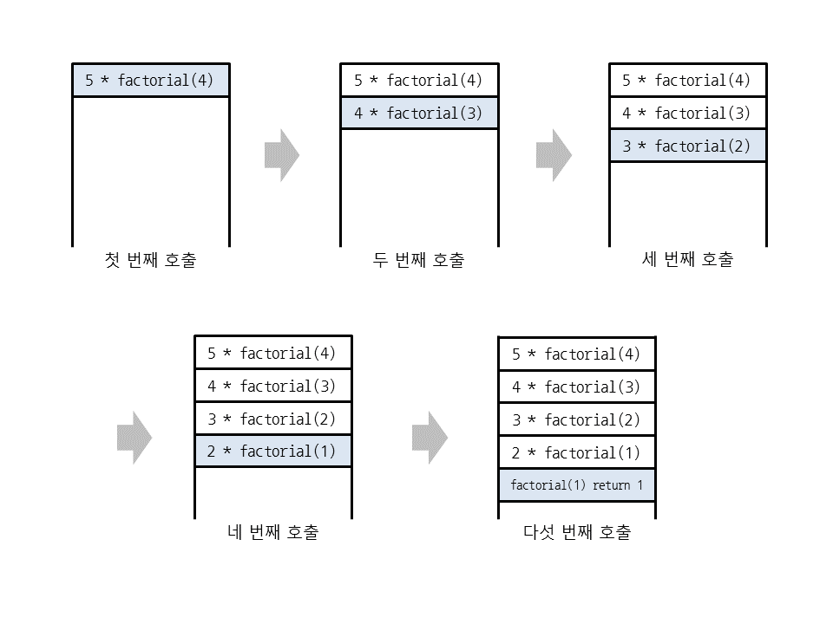
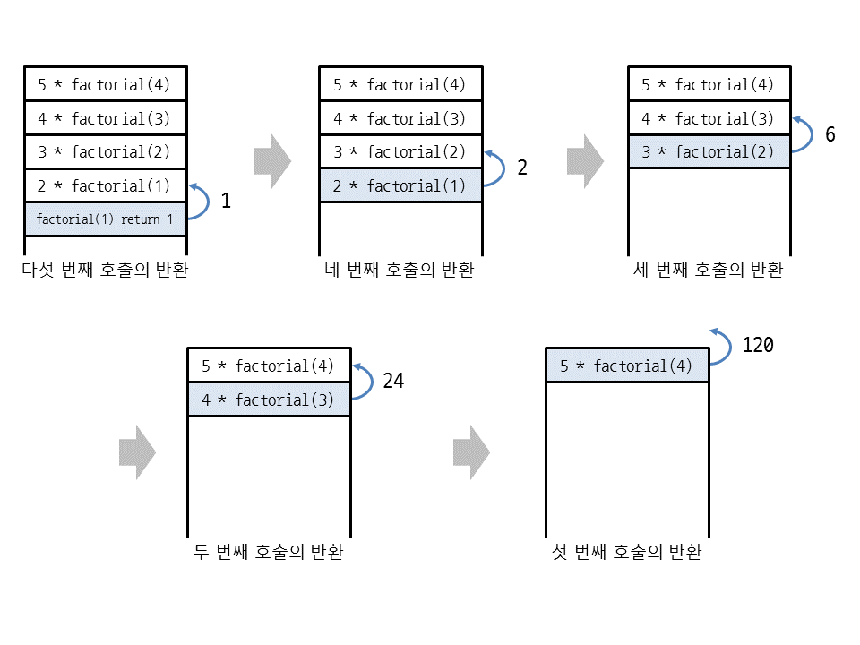
Part 1
재귀호출을 사용하여 팩토리얼을 구현
함수 안으로 들어가는 것 뿐! return은 안하고 있다
이제 return을 하기 시작

Slide 8
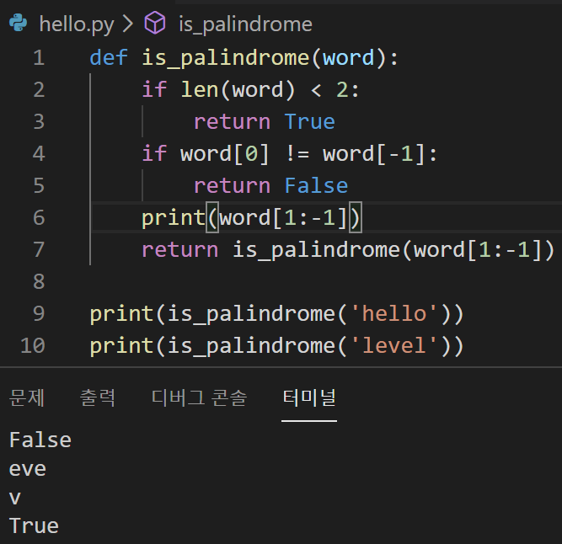
Part 1
재귀호출로 회문 판별하기
word[인덱스1이상:-1(4)미만]
l
e
v
e
l
0
1
3
4
-5
1이상 마지막 미만
-1

Slide 9
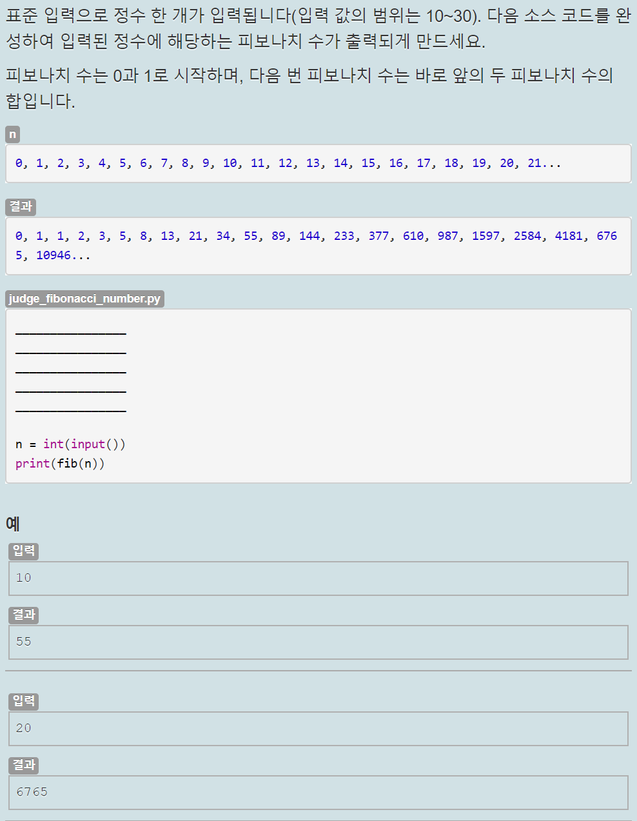
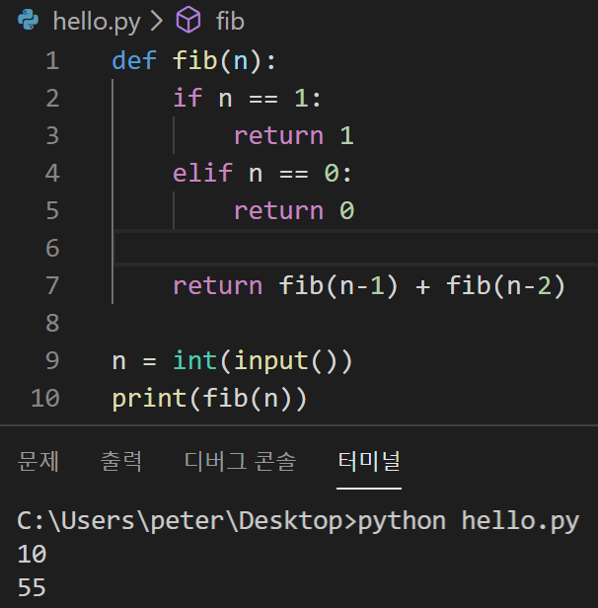
Part 1
재귀호출 피보나치 수열 나타내기

Slide 10
재귀함수로 만들 경우 생각하기
1단계 : n을 함수에 넣어서 10까지 작성
2단계 : 결과 값을 전에 있는 식을 대입해서 비교
3단계 : 절대적인 규칙 찾기
예:피보나치 수열
f(0) = 0
f(1) = 1
f(2) = 1
f(3) = 2
f(4) = 3
f(5) = 5
f(6) = 8
f(7) = 13
f(8) = 21
f(9) = 34
f(10) = 55
f(0) = 0
f(1) = f(0) + 1
f(2) = f(1) + 0
f(3) = f(2) + 1
f(4) = f(3) + 1
f(5) = f(4) + 2
f(6) = f(5) + 3
f(7) = f(6) + 5
f(8) = f(7) + 8
f(9) = f(8) + 13
f(10) = f(9) + 21
f(0) = 0
f(1) = f(0) + 1
f(2) = f(1) + 0
f(3) = f(2) + 1
f(4) = f(3) + 1
f(5) = f(4) + 2
f(6) = f(5) + 3
f(7) = f(6) + 5
f(8) = f(7) + 8
f(9) = f(8) + 13
f(10) = f(9) + 21
f(0) = 0
f(1) = f(0) + 1
f(2) = f(1) + f(0)
f(3) = f(2) + f(1)
f(4) = f(3) + f(2)
f(5) = f(4) + f(3)
f(6) = f(5) + f(4)
f(7) = f(6) + f(5)
f(8) = f(7) + f(6)
f(9) = f(8) + f(7)
f(10) = f(9) + f(8)
f(0) = 0
f(1) = 1
f(n) = f(n-1) + f(n-2)
결론
1단계
2단계
2단계
3단계

Slide 11
재귀함수로 만들 경우 생각하기
1단계 : n을 함수에 넣어서 10까지 작성
2단계 : 결과 값을 전에 있는 식을 대입해서 비교
3단계 : 절대적인 규칙 찾기
예:1부터 n까지의 합계
f(0) = 0
f(1) = 1
f(2) = 3
f(3) = 6
f(4) = 10
f(5) = 15
f(6) = 21
f(7) = 28
f(8) = 36
f(9) = 45
f(10) = 55
f(0) = 0
f(1) = f(0) + 1
f(2) = f(1) + 2
f(3) = f(2) + 3
f(4) = f(3) + 4
f(5) = f(4) + 5
f(6) = f(5) + 6
f(7) = f(6) + 7
f(8) = f(7) + 8
f(9) = f(8) + 9
f(10) = f(9) + 10
f(0) = 0
f(1) = f(0) + 1
f(2) = f(1) + 2
f(3) = f(2) + 3
f(4) = f(3) + 4
f(5) = f(4) + 5
f(6) = f(5) + 6
f(7) = f(6) + 7
f(8) = f(7) + 8
f(9) = f(8) + 9
f(10) = f(9) + 10
f(0) = 0
f(n) = f(n-1) + n
결론
1단계
2단계
3단계

